Slide 1
Diagramy dátových tokov
(Data Flow Diagrams)

Slide 2
DFD: technika procesného modelovania
Modelovanie procesov : technika používaná na organizovanie a dokumentovanie procesov daného systému.
Tok dát cez jednotlivé procesy
Logika
Predpisy a pravidlá
Procedúry
DFD: procesný model, ktorý zobrazuje tok dát cez systém a spracovanie vykonávané systémom.
DFD sa stali populárnym nástrojom pre business process redesign.

Slide 3
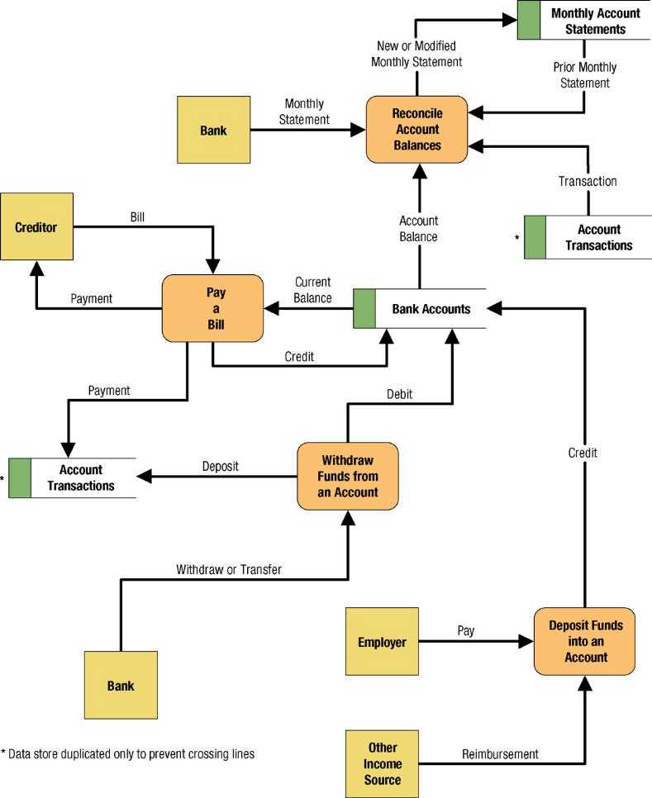
Príklad DFD. Viete ho prečítať?

Slide 4
Rozdiely medzi DFD a vývojovým diagramom (flowchart)
Procesy na DFD sa môžu vykonávať paralelne (v tom istom čase)
Procesy na vývojovom diagrame sa vykonávajú po jednom
DFD zobrazujú tok dát cez systém
Vývojové diagramy zobrazujú tok riadenie (sequence and transfer of control)
Procesy na DFD môžu prebiehať v značne rozličných časoch (denne, týždenne, na požiadanie)
Procesy na vývojových diagramoch sú súčasťou jedného programu s konzistentným časovaním

Slide 5
Pojmy DFD
DFD používajú nasledujúce pojmy (inak povedané abstraktný jazyk DFD obsahuje nasledujúce objekty):
Proces
Dátový tok
Kontrolný tok
Data Store
Externá entita

Slide 6
Notácie
Existuje niekoľko rôznych implementácií (notácií) jazyka DFD
K najznámejším z nich patria:
Gane & Sarson
Yourdon / De Marco
Existujú aj ďalšie, pričom niektoré formy sa v rôznych notáciách opakujú ale znamenajú niečo iné
Je jedno, ktorú budete používať, ale používajte len jednu a nemiešajte ich dohromady

Slide 7
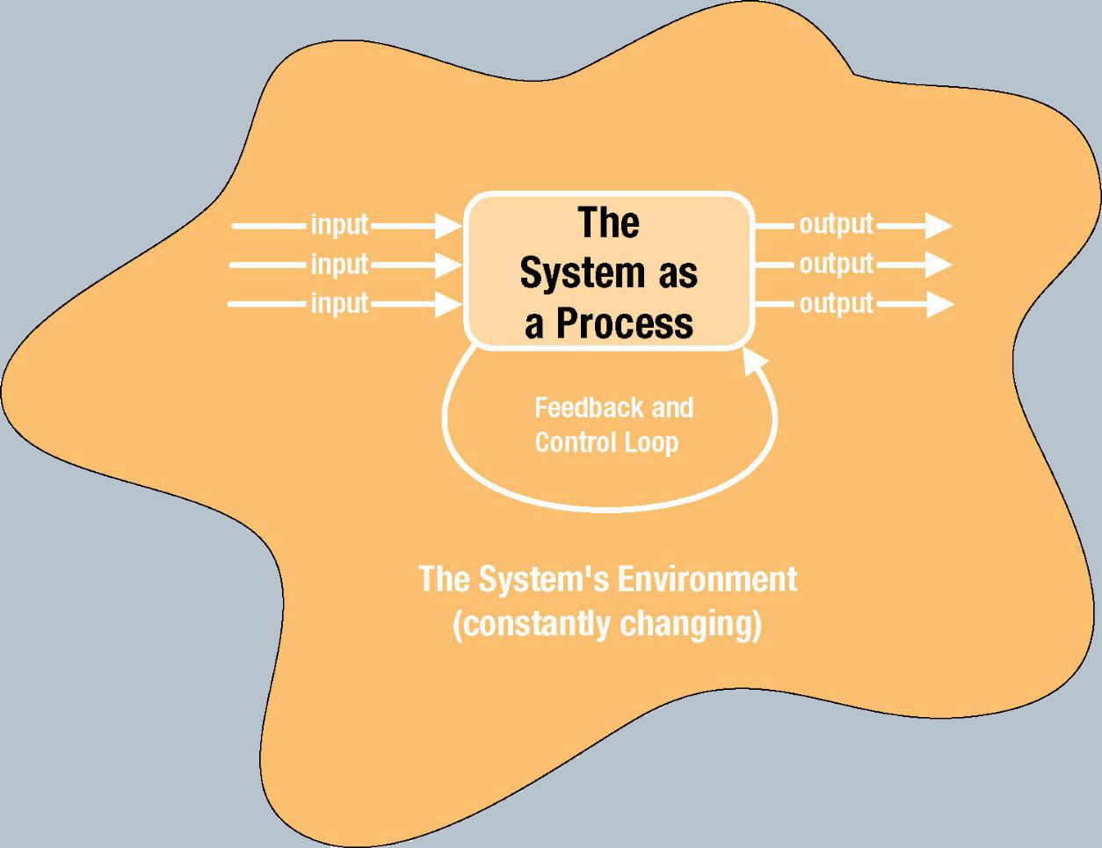
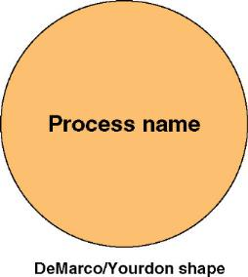
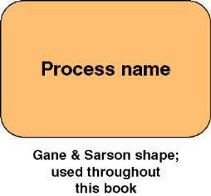
Procesy
Proces – aktivita vykonávaná systémom ako reakcia na vstupný tok dát alebo vstupnú podmienku za účelom zmeny stavu vstupujúceho objektu

Slide 8
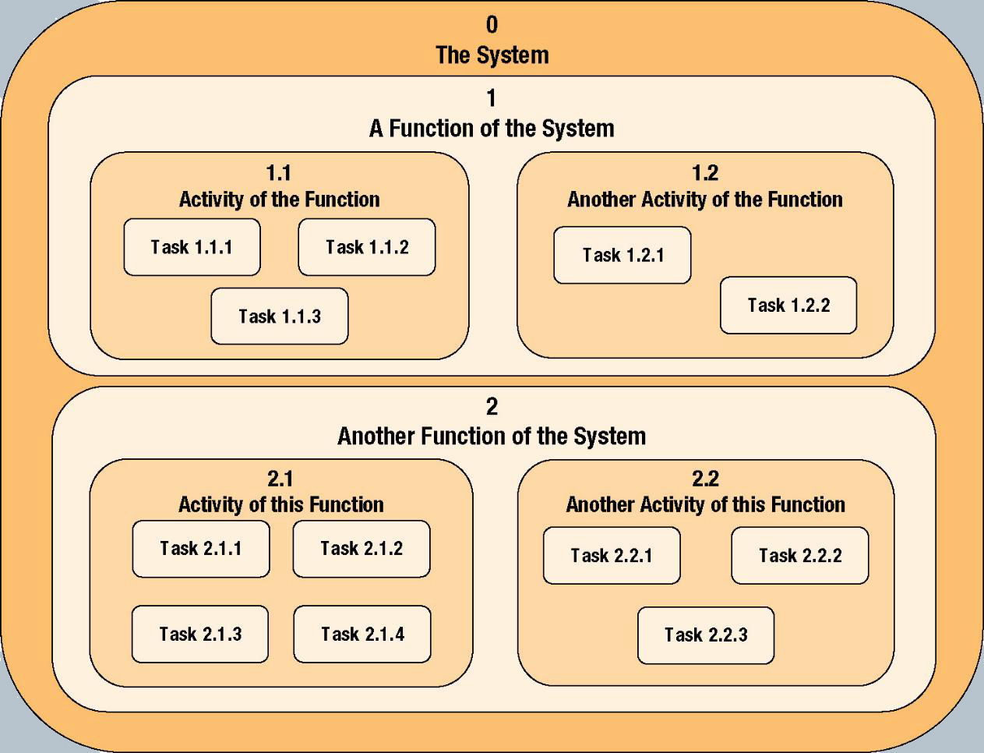
Dekompozícia procesov
Dekompozícia – rozdelenie systému na subsystémy. Každá úroveň abstrakcie ukazuje viac alebo menej detailov.

Slide 9
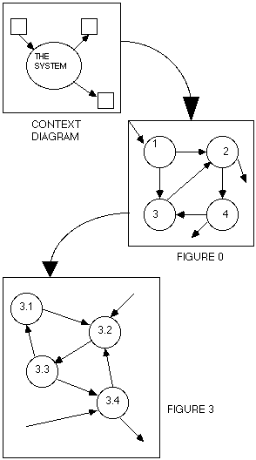
Viacúrovňový DFD

Slide 10
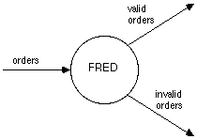
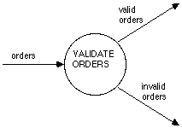
Pomenovanie procesov
Nesprávne
Správne

Slide 11
Ďalšie príklady názvov procesov
SPRÁVNE
CALCULATE MISSILE TRAJECTORY
PRODUCE INVENTORY REPORT
VALIDATE PHONE NUMBER
ASSIGN STUDENTS TO CLASS
NESPRÁVNE
DO STUFF
MISCELLANEOUS FUNCTIONS
NON-MISCELLANEOUS FUNCTIONS
HANDLE INPUT
TAKE CARE OF CUSTOMERS
PROCESS DATA
GENERAL EDIT

Slide 12
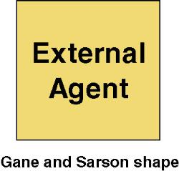
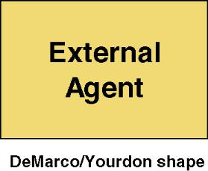
Externé entity (agenti)
Externá entita – osoba, organizačná jednotka alebo systém, ktorý je v interakcii s daným systémom
Externé entity definujú hranice modelovaného systému.
So zmenou rozsahu projektu sa externé entity môžu stať procesmi a naopak.
Externé entity sú takmer vždy:
Pracoviská a oddelenia .
Externé organizácie
Iné informačné systémy
Koncoví užívatelia a manažéri
Pomenovanie: podstatné meno v jednotnom čísle

Slide 13
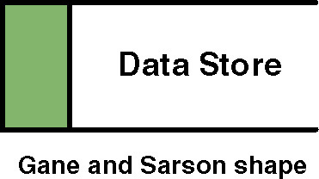
Data stores
Data store – dáta uložené pre neskoršie použitie (perzistentné dáta)
Často implementované ako súbory alebo databázy
Data store predstavuje dáta v kľude, zatiaľ čo dátový tok predstavuje dáta v pohybe
Väčšinou sú to
Osoby
Miesta
Objekty
Udalosti (informácie o nich)
Koncepty
Pomenovanie podstatnými menami v množnom čísle

Slide 14
Dátové a riadiace toky
Dátový tok – Dáta, ktoré sú vstupom alebo výstupom daného procesu.
Dátový tok môže tiež reprezentovať vytvorenie, čítanie, vymazanie alebo zmenu dát v súbore alebo databáze (data store)
Zložený dátový tok – pozostáva z viacerých dátových tokov
Riadiaci tok (control flow) – udalosť, ktorá spúšťa nejaký proces
Na DFD sa často nevyskytuje

Slide 15
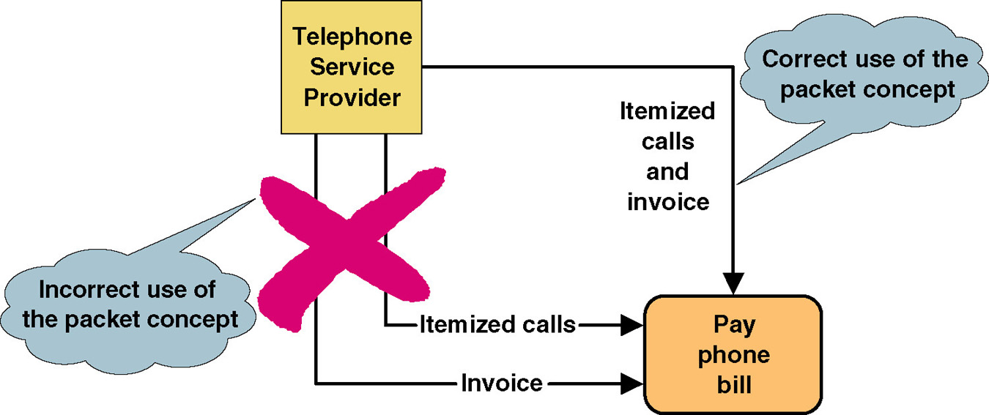
Pakety dátových tokov

Slide 16
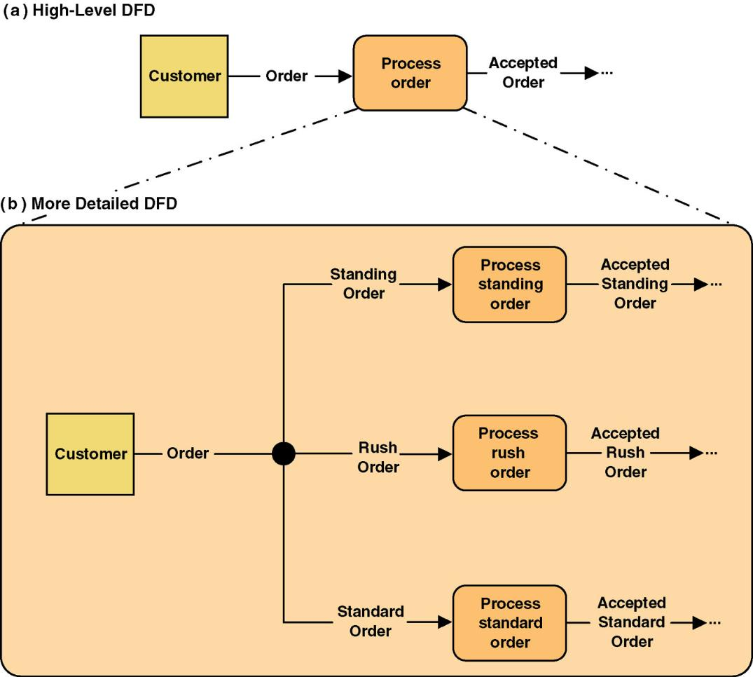
Elementárne a zložené dátové toky

Slide 17
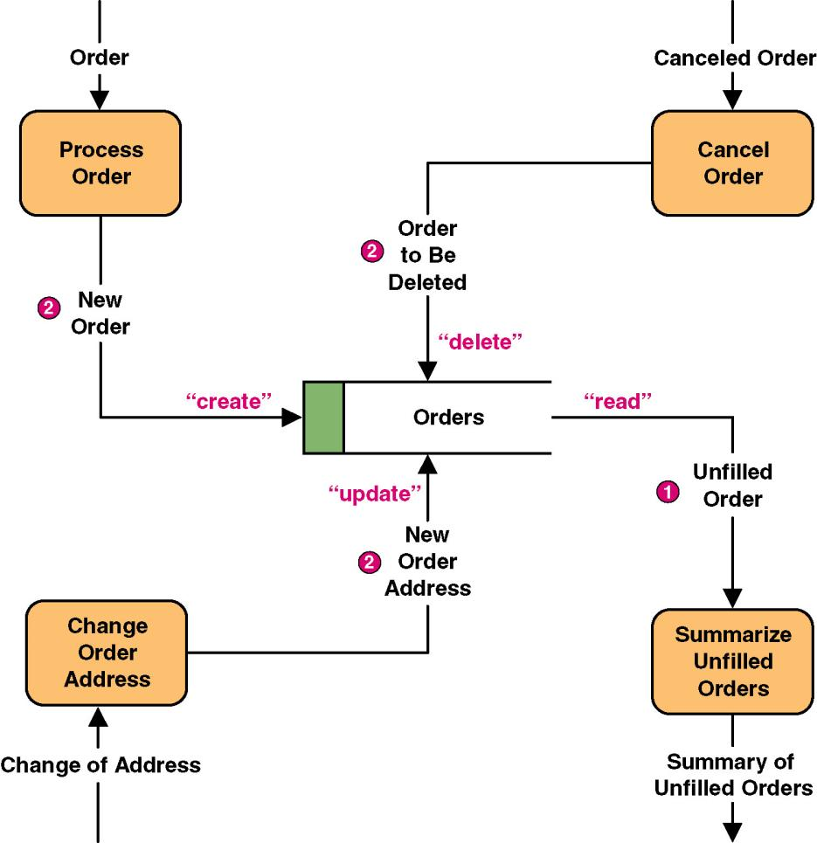
Dátové toky medzi procesmi a data stormi

Slide 18
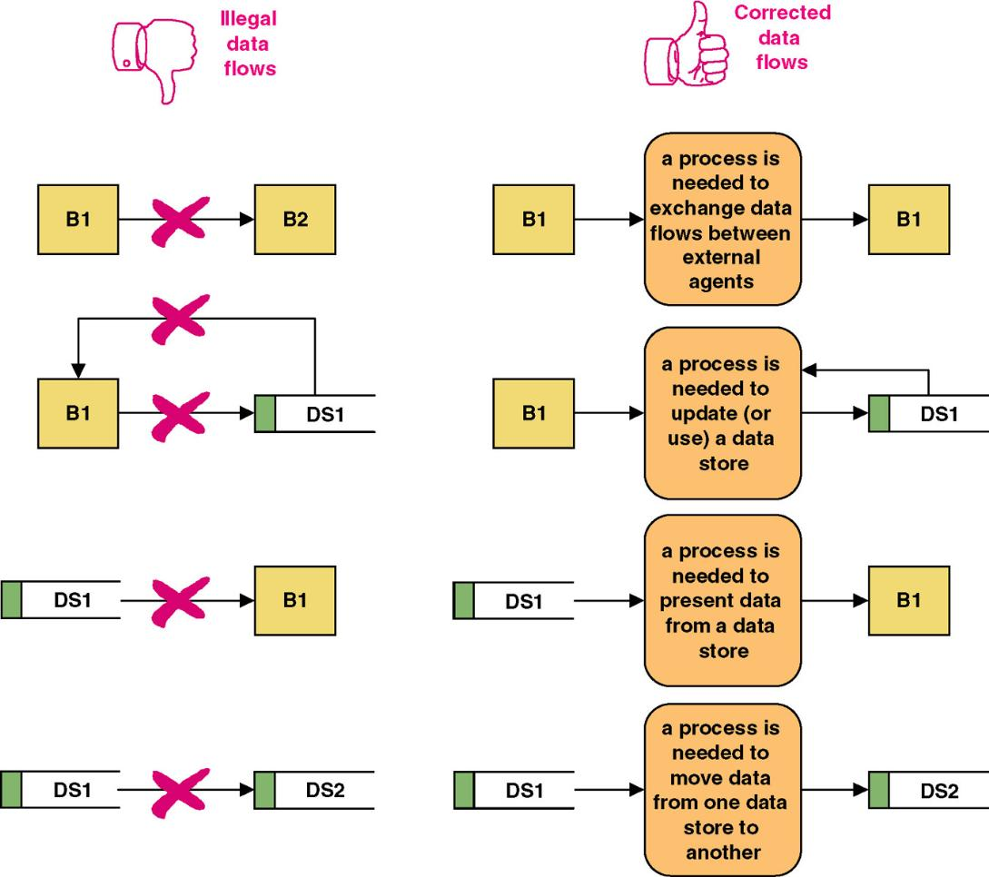
Ilegálne dátové toky

Slide 19
Štruktúra dátového toku
Atribút – najmenší kúsok dát týkajúci sa daného byznysu, ktorý užívateľovi dáva zmysel
Dátová štruktúra – špecifické usporiadanie dátových atribútov ktoré definuje jeden výskyt dátového toku (inštanciu)
Dátové toky bývajú definované pomocou nasledujúcich štruktúr
Sekvencia alebo skupina dátových atribútov
Selekcia atribútov z danej množiny
Opakovanie jedného alebo viacerých atribútov

Slide 20
Príklad štruktúry dátového toku
DATA STRUCTURE
ORDER=
ORDER NUMBER +
ORDER DATE+
[ PERSONAL CUSTOMER NUMBER,
CORPORATE ACCOUNT NUMBER]+
SHIPPING ADDRESS=ADDRESS+
(BILLING ADDRESS=ADDRESS)+
1 {PRODUCT NUMBER+
PRODUCT DESCRIPTION+
QUANTITY ORDERED+
PRODUCT PRICE+
PRODUCT PRICE SOURCE+
EXTENDED PRICE } N+
SUM OF EXTENDED PRICES+
PREPAID AMOUNT+
(CREDIT CARD NUMBER+EXPIRATION DATE)
(QUOTE NUMBER)
ADDRESS=
(POST OFFICE BOX NUMBER)+
STREET ADDRESS+
CITY+
[STATE, MUNICIPALITY]+
(COUNTRY)+
ENGLISH ENTERPRETATION
An instance of ORDER consists of:
ORDER NUMBER and
ORDER DATE and
Either PERSONAL CUSTOMER NUMBER
or CORPORATE ACCOUNT NUMBER
and SHIPPING ADDRESS (which is equivalent to ADDRESS)
and optionally: BILLING ADDRESS (which is equivalent to ADDRESS)
and one or more instances of:
PRODUCT NUMBER and
PRODUCT DESCRIPTION and
QUANTITY ORDERED and
PRODUCT PRICE and
PRODUCT PRICE SOURCE and
EXTENDED PRICE
and SUM OF EXTENDED PRICES and
PREPAID AMOUNT and
optionally: both CREDIT CARD NUMBER and EXPIRATION DATE
An instance of ADDRESS consists of:
optionally: POST OFFICE BOX NUMBER and
STREET ADDRESS and
CITY and
Either STATE or MUNICIPALITY
and optionally: COUNTRY
and POSTAL CODE

Slide 21
Príklady rôznych typov štruktúr
Data Structure
Format by Example
(relevant portion is boldfaced)
English Interpretation
(relevant portion is boldfaced)
Sequence of Attributes - The sequence data structure indicates one or more attributes that may (or must) be included in a data flow.
WAGE AND TAX STATEMENT=
TAXPAYER IDENTIFICATION NUMBER+
TAXPAYER NAME+
TAXPAYER ADDRESS+
WAGES, TIPS, AND COMPENSATION+
FEDERAL TAX WITHHELD+…
An instance of WAGE AND TAX STATEMENTS consists of:
TAXPAYER IDENTIFICATION NUMBER and
TAXPAYER NAME and
TAXPAYER ADDRESS and
WAGES, TIPS AND COMPENSATION and
FEDERAL TAX WITHHELD and…
Selection of Attributes - The selection data structure allows you to show situations where different sets of attributes describe different instances of the data flow.
ORDER=
(PERSONAL CUSTOMER NUMBER,
CORPORATE ACCOUNT NUMBER)+
ORDER DATE+…
An instance or ORDER consists of:
Either PERSONAL CUSTOMER NUMBER or
CORPORATE ACCOUNT NUMBER; and
ORDER DATE and…

Slide 22
Ešte jeden príklad štruktúry
Data Structure
Format by Example
(relevant portion is boldfaced
English Interpretation
(relevant portion is boldfaced)
Repetition of Attributes - The repetition data structure is used to set off a data attribute or group of data attributes that may (or must) repeat themselves a specific number of time for a single instance of the data flow.
The minimum number of repetitions is usually zero or one.
The maximum number of repetitions may be specified as “n” meaning “many” where the actual number of instances varies for each instance of the data flow.
POLICY NUMBER+
POLICYHOLDER NAME+
POLICY HOLDER ADDRESS+
0 {DEPENDENT NAME+
DEPENDENT’S RELATIONSHIP} N+
1 {EXPENSE DESCRIPTION+
SERVICE PROVIDER+
EXPENSE AMOUNT} N
An instance of CLAIM consists of:
POLICY NUMBER and
POLICYHOLDER NAME and
POLICYHOLDER ADDRESS and
zero or more instance of:
DEPENDENT NAME and
DEPENDENT’S RELATIONSHIP and
one or more instances of:
EXPENSE DESCRIPTION and
SERVICE PROVIDER and
EXPENSE ACCOUNT

Slide 23
Rozdeľovanie a spájanie dátových tokov
Rozdeľovanie dátových tokov – do niekoľkých menšich tokov
Naznačuje, že tok vzniká ako jeden tok, ale je rozposielaný do rozličných miest
Hodí sa tiež na ukázanie toho, že niekoľko kópií toho istého toku putuje na rôzne miesta
Spájanie dátových tokov – z viacerých tokov vzniká jeden paket
Znamená, že dáta z rôznych zdrojov môžu (alebo musia) vstúpiť ako jeden balík do daného procesu na spracovanie

Slide 24
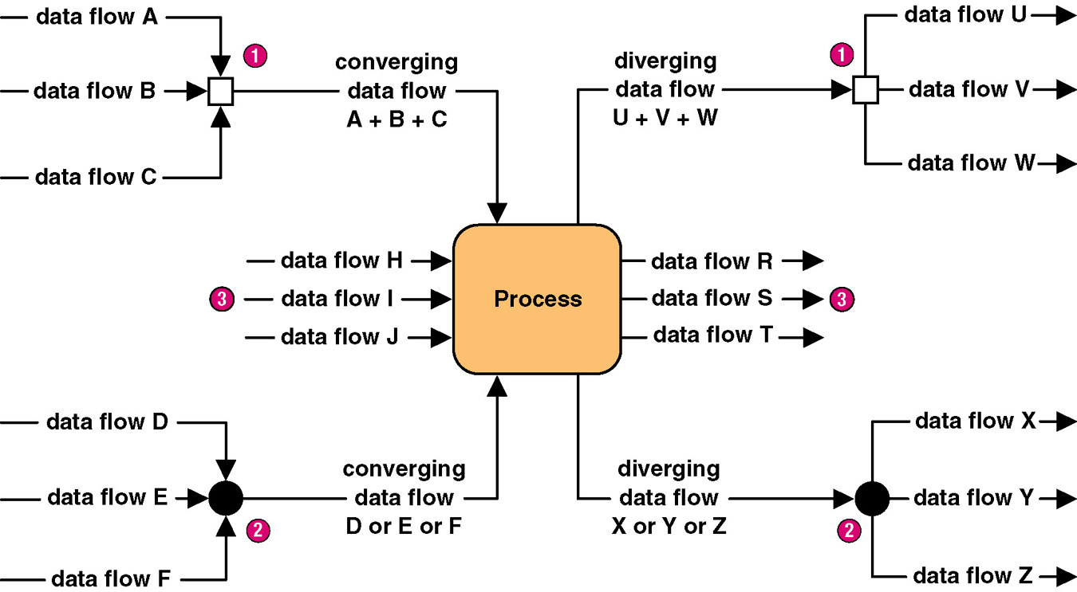
Príklad spájanie a rozdeľovania tokov

Slide 25
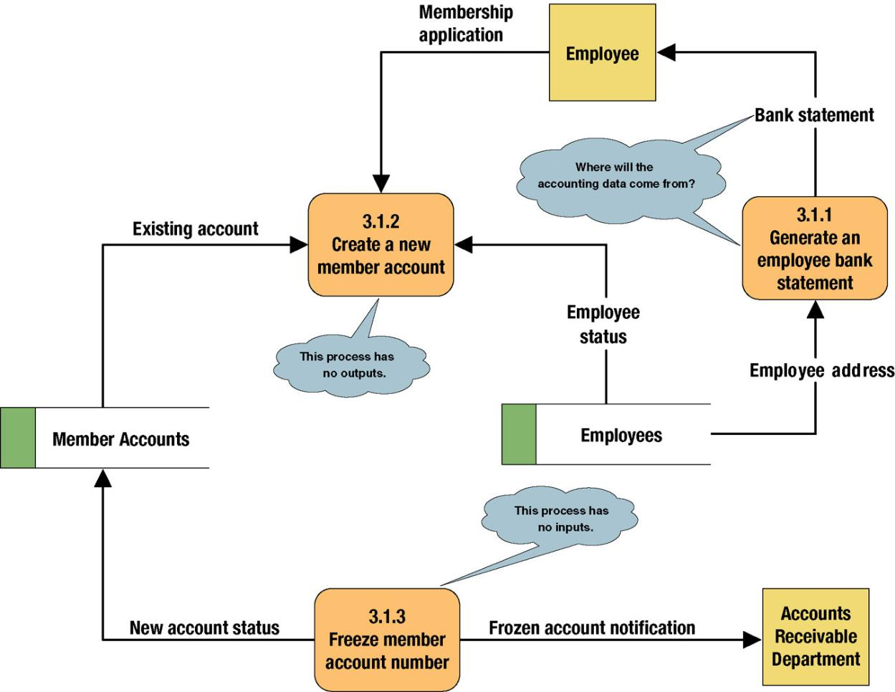
Bežné chyby pri tvorbe DFD

Slide 26
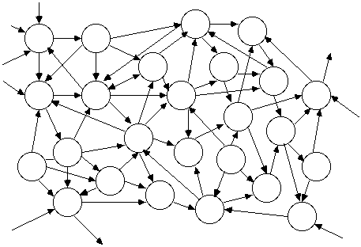
Iný príklad chybného DFD

Slide 27
Čo DFD nezobrazujú
Akým spôsobom vstupuje tok do procesu? Žiada o to proces? Alebo sa dáta presúvajú samy od seba?
Viac vstupov: Musia byť všetky vstupy dostupné naraz? Alebo stačí jeden? Musí každému vstupu zodpovedať jeden výstup?
Pri viacerých výstupoch: v akom poradí sa generujú

Slide 28
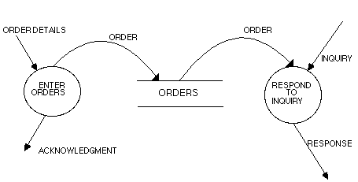
Komunikácia procesov cez data store
Umožňuje asynchrónne fungovanie procesov

Slide 29
DFD v SSADM
SSADM: Structured System Analysis and Design Methodology
SSADM používa dva pohľady na softwarový systém
Dátový pohľad (Dátové modely, ERD)
Funkčný pohľad (Procesy, DFD)

Slide 30
Dátové modely
Dátové modely reprezentujú dáta, ktoré sú niekde uložené
Najčastejšie v databáze
Dátové modely teda zobrazujú štruktúru databázy

Slide 31
Funkčný pohľad
Modeluje aké funkcie systém vykonáva
Systém sa dá vnímať ako množina funkcií
Funkcia je definovaná pomocou:
Vstupov
Výstupov
Predpisu ako sa vstup transformuje na výstup

Slide 32
Ako je to na seba naviazané
Vstupy a výstupy funkcií sú dáta
Funkcie komunikujú medzi sebou (a s data stormi) pomocou vstupov a výstupov: dátové toky
Táto vlastnosť bola veľmi dobre využívaná v CASE nástrojoch pre SSADM

Slide 33
Podpora DFD v EA
Enterprise Architect poskytuje jednoduchú podporu pre DFD
Používa Yourdonovu notáciu
Neumožňuje (priamo) vytvárať hierarchické štruktúry procesov
Neumožňuje (priamo) definovať štruktúry dátových tokov

Slide 34
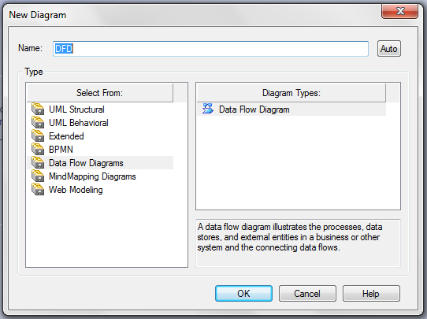
Vytvorenie DFD

Slide 35
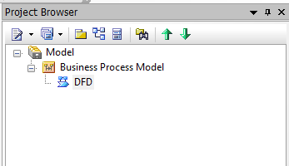
DFD: súčasť procesného modelu
DFD sú modely procesov. Je preto dobré umiestniť ich do balíčka „Procesný model“
EA podporuje štandardne „Business Process Model“

Slide 36
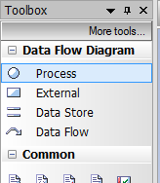
Komponenty DFD

Slide 37
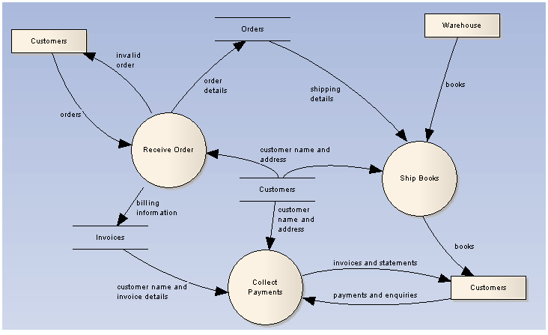
Príklad

Slide 38
DFD a UML?
DFD a UML sú súčasti rozličných modelovacích filozofií a preto viac-menej nekompatibilné
UML je „in“ a DFD sa javia ako zastaralé
UML a metodiky UP a RUP v podstate nahradili štrukturované metodiky a k nim patriace modely

Slide 39
Napriek tomu
Napriek tomu sa s DFD a ERD stále stretávame
Tieto modely často dopĺňajú modely tried a iné objektové modely
Nástroje pre objektové modelovanie poskytujú podporu aj pre DFD a ERD

Slide 40
Čím to je?
Podľa môjho názoru dopĺňajú modely UP a RUP tam, kde tieto nepostačujú:
Modelovanie požiadaviek pre systémy, kde je málo interakcie medzi systémom a užívateľom
Vytvorenie uceleného pohľadu na perzistentné dáta uložené v relačnej databáze

Slide 41
Modelovanie požiadaviek
Jediný východzí bod modelovania v UP a RUP sú prípady užitia
Prípady užitia vychádzajú z interakcie medzi užívateľom a systémom
Ako však modelovať systémy kde takáto interakcia neexistuje?
Samozrejme je možné použiť (zneužiť) prípady užitia tak ako to predpisujú metodiky
Tento prístup však nevedie k uspokojivým výsledkom!
Notes:
u

Slide 42
Alternatíva
Použiť procesný model (DFD) ako doplnok modelu prípadov užitia
Tie prípady užitia, ktoré neobsahujú interakciu s užívateľom (automatické procesy) nepopisovať ako prípady užitia
Namiesto toho použiť nejakú metódu vhodnú na špecifikáciu procesov

Slide 43
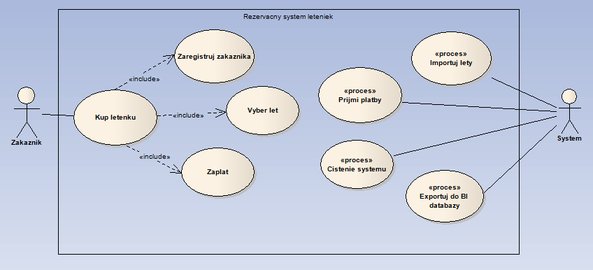
Príklad: Model prípadov užitia

Slide 44
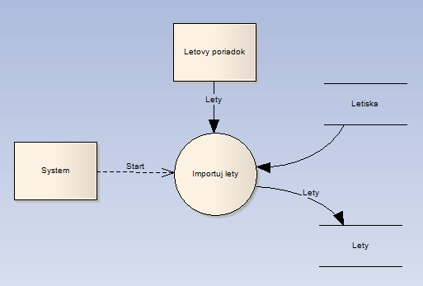
Príklad: DFD 1.

Slide 45
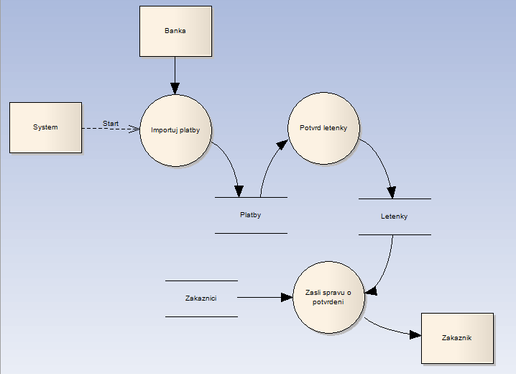
Príklad: DFD 2.

Slide 46
Špecifikácia procesov
Každý proces je jednoznačne špecifikovaný pomocou
Vstupov
Výstupov
Predpisu ako sa vstupy transformujú na výstupy

Slide 47
Špecifikácia vstupov a výstupov
Vstupy a výstupy sú dátové toky. Ich špecifikácie sú preto totožné so špecifikáciou dátových tokov
Pozor: špecifikácie sú úplné až keď sú definované všetky atribúty spolu s ich typmi

Slide 48
Vstupy a výstupy: príklad
Dátový tok Lety:
Let_id: int
Letisko_z: string
Letisko_do: string
Odlet: Datetime
Prilet: Datetime

Slide 49
Transformácia vstupu na výstup
Slovný popis
Popis pomocou pseudokódu
Popis pomocou preconditions a postconditions

Slide 50
Slovný popis
„Romantizovaná próza“
Zo vstupu sa prečítajú údaje let_id, letisko_z, letisko_do, odlet a prílet. Vykoná sa kontrola údajov. Pri nej sa skontroluje či letiská, ktoré sa naimportovali, existujú v databáze rezervačného systému. Ak neexistujú, imort sa preruší. Ak existujú, tak sa lety vložia do databázy letov

Slide 51
Nevýhody romantizovanej prózy
Pri zložitých procesoch sa ťažko vysvetľuje, čo proces má robiť. Špecifikácia je potom nepochopiteľná
Vysoké nebezpečenstvo nejednoznačnosti predpisu
Dôsledkom je rôzne pochopenie predpisu rôznymi programátormi

Slide 52
Popis pomocou pseudokódu:
Pseudokód sa podobá na kód v nejakom programovacom jazyku
Neviaže sa na predpisy nejakého konkrétneho jazyka
Dizajnér si sám zvolí aké výrazy a konštrukcie použije
Dôležitým aspektom je čitateľnosť
Rizikom je to, že predpis skĺzne do podoby romantizovanej prózy

Slide 53
Pseudokód: príklad
Prečítaj zo vstupu {let_id, letisko_z, letisko_do, odlet a prílet}
Ak NajdiVDatabazeLetov(letisko_z) = False potom Koniec.
Ak NajdiVDatabazeLetov(letisko_do) = False potom Koniec
Uloz{let_id, letisko_z, letisko_do, odlet a prílet}

Slide 54
Špecifikácia pomocou preconditions a postconditions
Preconditions: Množina podmienok, ktoré musia byť splnené, aby proces mohol začať
Dôsledok: Ak preconditions nie sú splnené, proces sa nezačne (vyhlási chybu)
Proces musí na začiatku skontrolovať, či sú preconditions splnené
Postconditions: Množina podmienok, ktorých splnenie musí proces zaručiť pri svojom ukončení

Slide 55
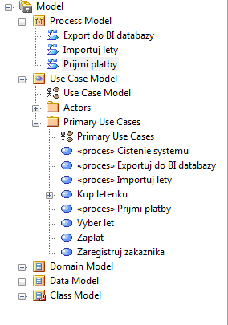
Štruktúra projektu

Slide 56
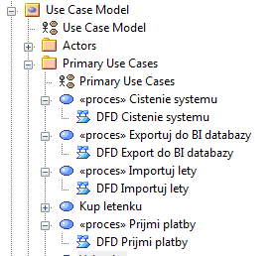
Iná možnosť
Data Flow Diagram umiestniť k prípadu užitia, ku ktorému patria

Slide 57
Výhody takejto štruktúry
Poskytuje dva (užitočné) pohľady na požiadavky
Tým, že sú niektoré prípady užitia modelované zároveň ako procesy, môžeme
Vytvoriť realizácie prípadov užitia, ktoré zapadajú do štruktúry modelu softwaru podľa RUP
Popísať procesy pomocou niektorej metódy pre špecifikáciu procesov (a memusíme na to zneužívať prípady užitia)

